Slide 1
Coordinación de Procesos Logísticos
“ACTIVIDAD_CARACTERIZACIÓN_DEL_MERCADO”
ZULAY NATALIA ROJAS MORENO
KAROLL DANIELA OVIEDO CHAVARRIA
EDDY NICOLAS SUESCUN RIVERA
MAICOL PEÑA MORALES
INSTRUCTOR:WILLIAM
FICHA: 2687540

Slide 2
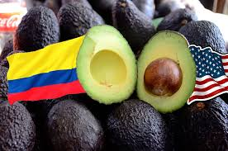
AGUACATE HASS
• ¿A qué países exporta Colombia este producto?
Actualmente el aguacate Hass es cultivado en el eje cafetero y a la fecha Colombia exporta aguacate Hass a cerca de 30 países entre los que se encuentran Estados Unidos, China, Japón, Panamá, Rusia, Armenia, Kirguizistán, Bielorrusia, Kazajstán, Costa Rica y la Unión Europea, entre otros.
• ¿Quiénes son los principales compradores?
Los principales destinos de exportación entre enero y septiembre de 2022 fueron: Países Bajos, Estados Unidos y Reino Unido; siendo Países Bajos el principal país de destino del aguacate Hass, con una participación de 42,7% del total exportado en lo corrido del año, seguido de Estados Unidos con 26,2% y Reino Unido con 9,6%.

Slide 3

• ¿Qué otros países ofrecen estos productos?
El país asiático es un mercado que ha importado de esta fruta alrededor de 211,5 millones USD en los últimos años y tiene como proveedor principal México; sin embargo, Chile, Perú, Estados Unidos y Nueva Zelanda son también importantes proveedores de aguacate Hass hacia Japón.
• ¿Qué lugar ocupa Colombia respecto a otros países que ofrecen el mismo producto?
Colombia se posicionó en el mercado internacional con el llamado “oro verde”, el aguacate Hass, y para el año 2022 continuará como el tercer país que más fruta de este tipo exporta a Europa, según cifras de la Corporación de Productores y Exportadores de Aguacate Hass de Colombia.
• ¿Qué cantidades se exportan?
Actualmente existen aproximadamente 31.000 hectáreas de aguacate Hass establecidas en diversas zonas del país. – En 2021 se exportaron 115.854,12 kilos netos de aguacate, que equivalen a $156 millones de dólares.

Slide 4
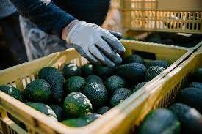
• ¿Cuál es el precio del producto?
El precio por kilo podría estar por encima de los $5.000; lo que representa importantes ingresos para nuestros productores certificados.
• ¿Cómo se ha comportado la venta de este producto en los últimos años?
Exportaciones de aguacate Hass en el periodo enero – septiembre de 2022. En los primeros nueve meses del año 2022, las exportaciones de aguacate Hass registraron un decrecimiento del 9% frente al mismo periodo del 2021, alcanzando un valor de USD FOB 142,6 millones.
¿Qué características tiene el mercado para este producto?
En Colombia hay 4.000 productores de aguacate Hass. La cadena genera más de 16.200 empleos directos en las zonas productoras y más de 48 mil indirectos. En 2021 en Colombia se produjeron 155.310 toneladas de aguacate Hass, en un área sembrada de 26.427 hectáreas.

